Slide 1

ВЕСІЛЬНІ НАРОДНІ ОБРЯДИ
Роботу виконала: Сологуб Олександра, учениця 8 класу Лошкарівського ліцею Першотравневської сільської ради Нікопольського району Дніпропетровської області Керівники: Неплях Віталіна Валеріївна Неплях Євгеній Олександрович

Slide 2
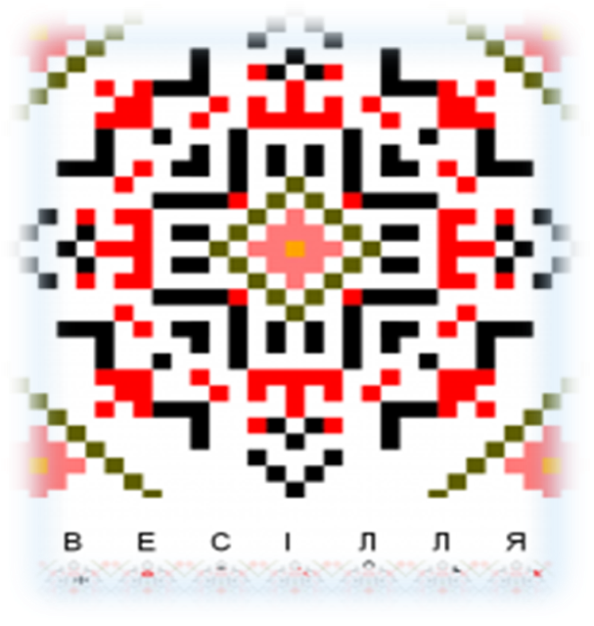
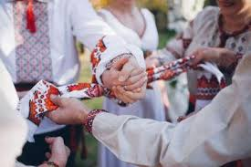
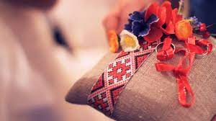
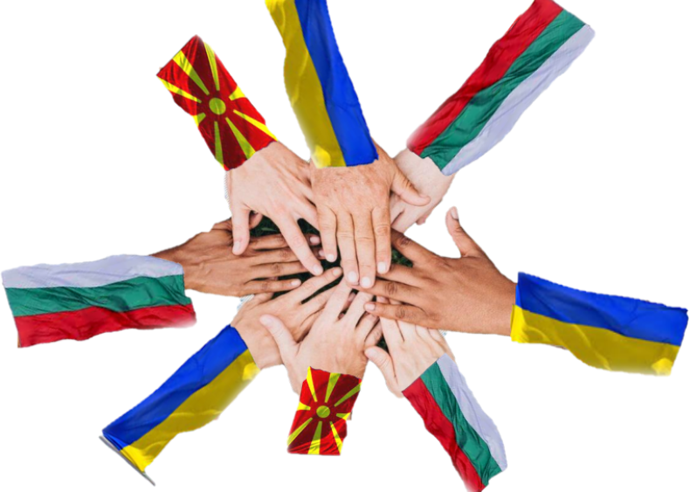
Метою дослідження є вивчення особливостей традицій весільних обрядів різних країн Балканського півострова та виявлення подібності з українським весіллям.
Об’єктом вивчення є весільний ритуал країн
Балканського півострова.
Предмет вивчення – весільні народні обряди, як втілення
етнічної особливості народу.
На сучасному етапі тема є актуальною,
бо традиційна культура стає більш
популяризованою в контексті відтворення
різноманітних традиційних свят, особливо весілля.

Slide 3
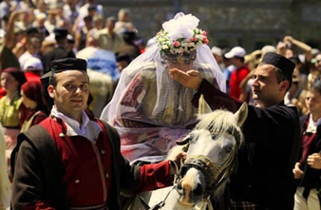
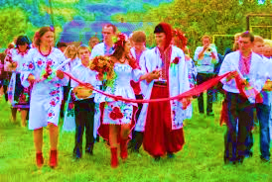
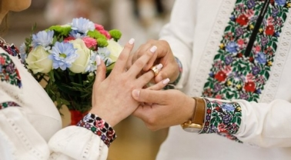
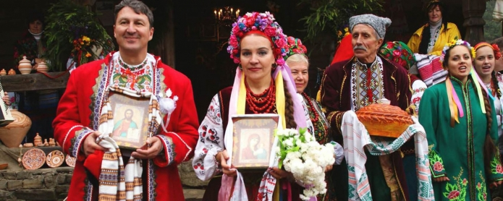
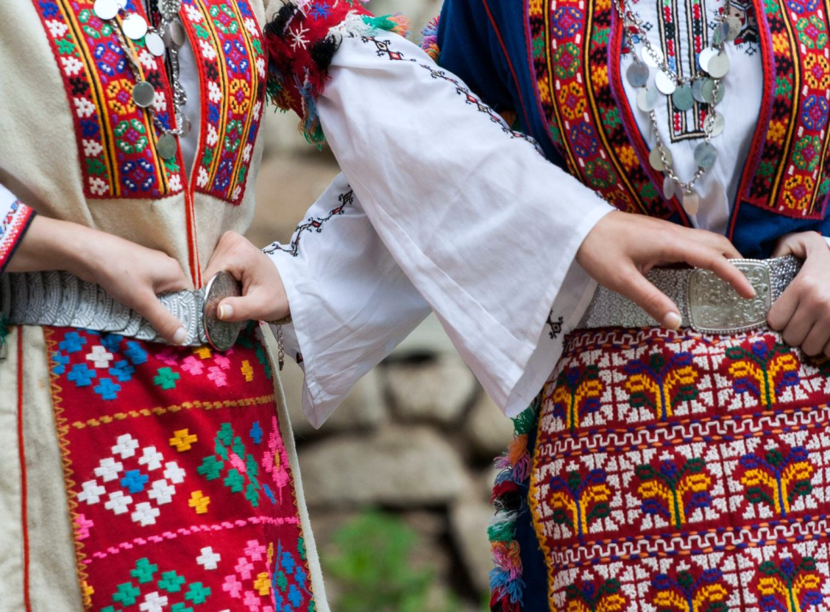
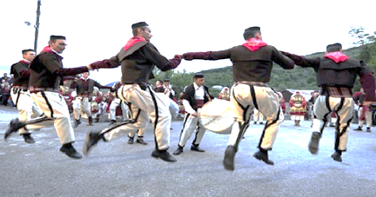
Обряд весілля є важливим складником кожної нації, кожного народу. У ньому відбито світогляд, мораль, поетичні уявлення і багатство фантазії народу. Це урочистий момент не тільки в житті двох молодих люблячих сердець, а й двох родин.

Slide 4
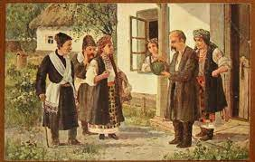
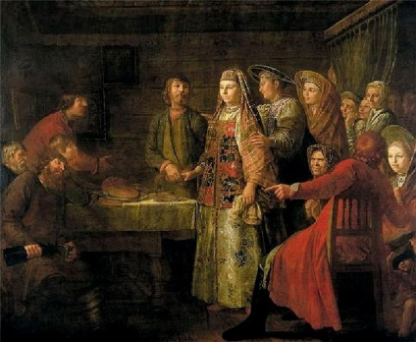
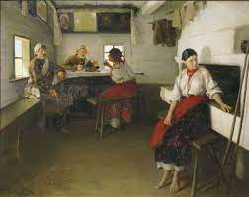
Сватання та заручини
Сватання, в досліджуваних країнах мало одну спільну рису - воно в більшості випадків відбувалося таємно, щоб у разі відмови можна було уникнути небажаного розголосу. Свати в алегоричній формі висловлювали бажання юнака взяти в дружини дівчину з будинку, який вони ніби випадково відвідали. У кожній країні існувала система умовних знаків, що замінювали пряму згоду на шлюб або, тим більше, відмову.
При заручинах обов’язковим було оголошення про наміри молодих людей в церкві. Священник проводив повчальні бесіди з нареченими. Одночасно необхідно було в українських та болгарських громадах записати в державній установі в спеціальній книзі про наміри. На заручинах молоді обмінювались подарунками, що використовували на весіллі.

Slide 5
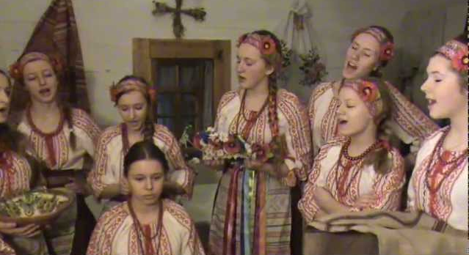
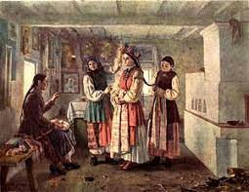
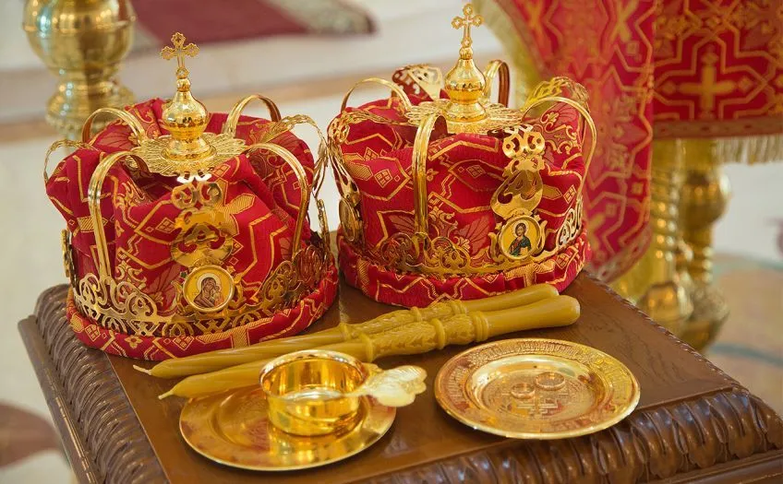
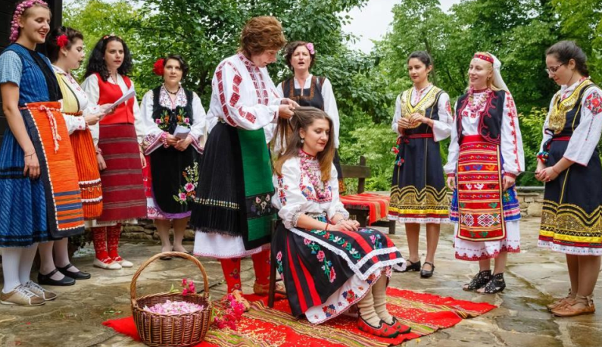
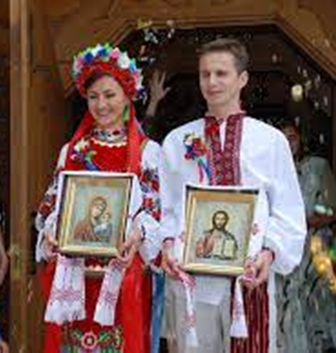
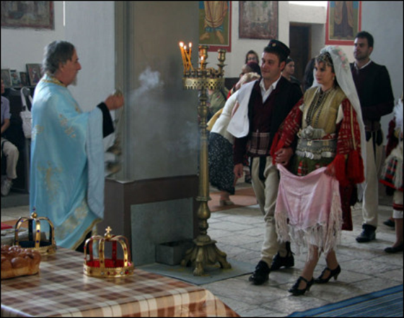
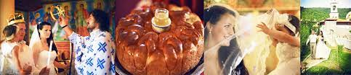
Вінчання — форма церковного шлюбу, яка запроваджувалася Синодом протягом XVII—XVIII ст. Повінчані молоді нерідко жили нарізно, аж поки не справлять традиційне весілля. Лише поступово освячення шлюбу в церкві набрало юридичної сили і стало невід'ємним компонентом весілля. Узагальнюючи вінчальні обряди , можна сказати про те, що шлюб перед церквою був дуже важливим. В кожній місцевості були свої обряди і традиції. Але спільним був сам настрій молодих, їх обітниці у вірності та взаємодопомозі.
Дівич-вечір та вінчання
Влаштовували дівич-вечір напередодні весілля як символ прощання з вільним життям. Це був обрядовий акт відокремлення наречених від нежонатої молоді.

Slide 6
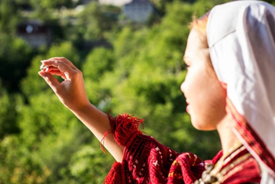
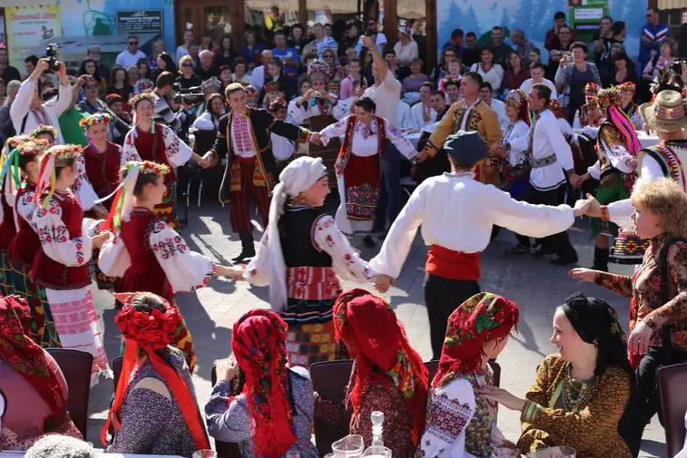
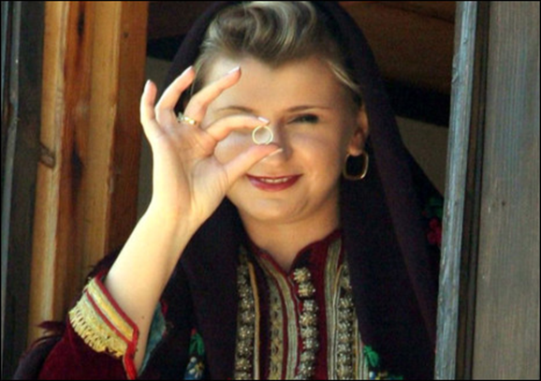
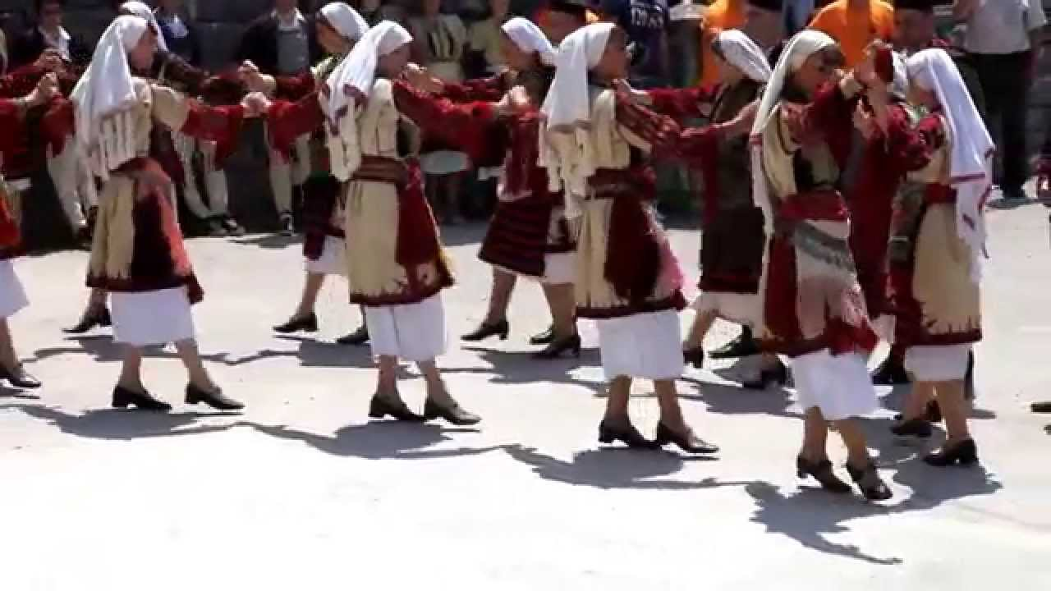
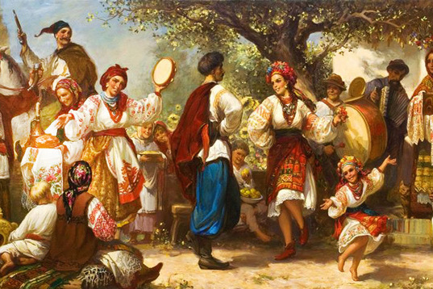
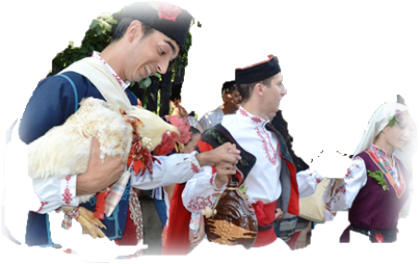
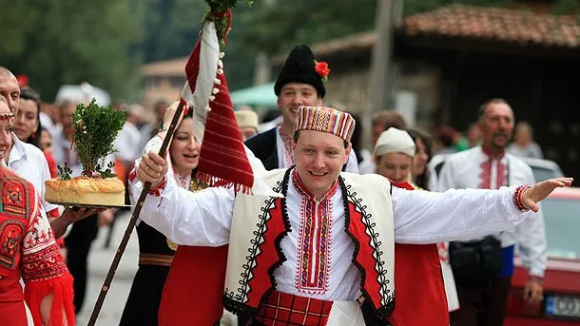
Весілля
Саме весілля об’єднувало в собі
велику кількість обрядів, що переводили наречених в подружню пару. Яким би бідним не було весілля – обов’язково присутніми були, у цих країнах, музики, що задавали ритм весіллю. У характері весільної обрядовості відбилися народна мораль, звичаєве право, етичні норми та світоглядні уявлення, що формувалися протягом століть.

Slide 7
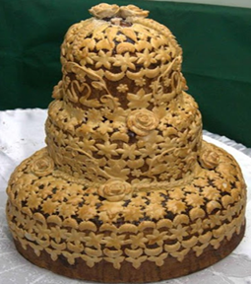
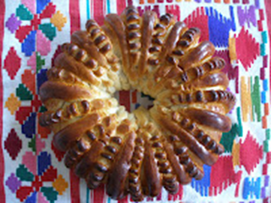
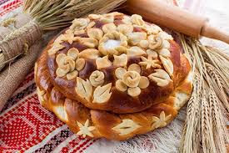
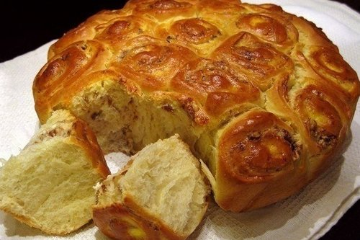
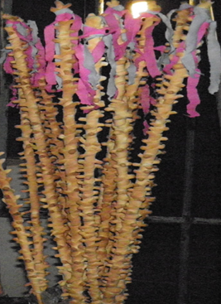
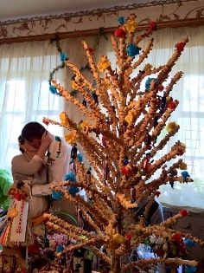
Весільна випічка
Особливе місце у традиційному весільному обряді посідає весільний коровай. Найдавніші джерела про звичаї та побут східних слов’ян повідомляють, що він фігурує необхідним атрибутом весілля. Випікання весільного короваю супроводжувалося спеціальними ритуалами і було важливою частиною весільного обряду. Коровайницями допускалися жінки, які щасливі у шлюбі. До випікання не допускалися дівчата та вдови.
Весільна випічка мала свою символіку. В Західній Україні, Болгарії та Македонії присутня дуже солодка випічка та обрядові хліби. Східна Україна та Болгарія виготовляють весільні деревця (хоч мають вони різний вигляд). Хліб – священний атрибут весілля всіх народів

Slide 8
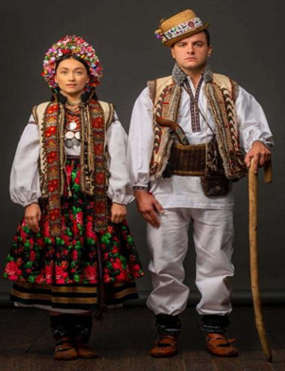
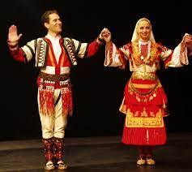
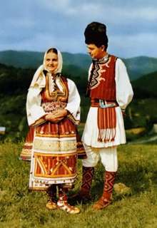
Традиційний весільний одяг
Весільному вбранню приділялася особлива увага. На нього не шкодували коштів. Його загальна риса – багатошаровість, як захист від злих сил. Наявність великої кількості мережива, вишивки, різнокольорових стрічок робить весільні костюми схожими і, в той же час, дуже різними.

Slide 9
Висновок
Традиційне народне весілля є однією із складових етнокультури кожного народу, і в той час, чимось дуже особливим і унікальним. У характері весільної обрядовості відбилися:
- народна мораль;
- звичаєве право;
- етичні норми;
- світоглядні уявлення.
Весільні звичаї та обряди є цінною культурною спадщиною, важливим джерелом для вивчення життя і побуту наших предків.
Досліджувані країни: Болгарія, Македонія, Україна мають різне географічне розташування, проте є спільні риси колориту обрядовості етносу, що говорить про нашу єдину спорідненість та культурну спадщину

Slide 10
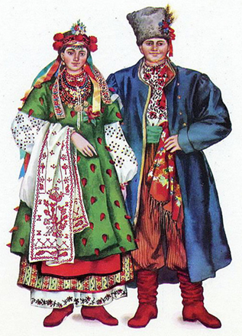
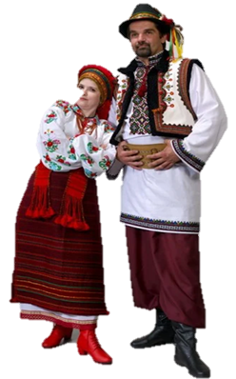
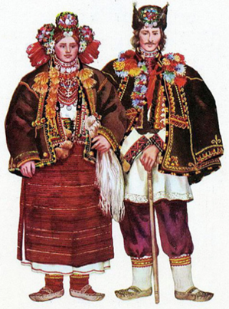
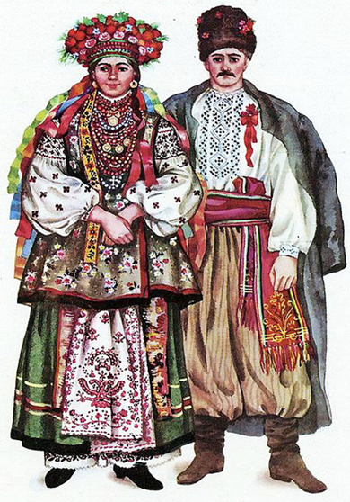
Весільні звичаї та обряди є цінною культурною спадщиною, важливим джерелом для вивчення життя і побуту наших предків. Весільна обрядовість і звичаєвість дають широке уявлення про моральні, етичні, естетичні погляди народу, різноманітні аспекти його життєдіяльності. Весільний обряд і на сучасному етапі розвитку суспільства виконує важливі соціально-виховні функції

